Slide 1


Organizacja Otwartej Nauki na Uniwersytecie Wrocławskim

Slide 2



Kluczowe obszary otwartej nauki w Uniwersytecie Wrocławskim to obecnie:
  otwarty dostęp do publikacji
  otwarte dane badawcze
      system zapewniający ewaluację uczelni z uwzględnieniem zagadnień otwartego dostępu

Slide 3
Dokumenty regulujące:
  Wytyczne Planu S ogłoszonego przez cOAlition S (międzynarodowe konsorcjum instytucji finansujących badania naukowe) w 2018 roku (https://www.coalition-s.org/)
  Kierunki rozwoju otwartego dostępu do publikacji i wyników badań naukowych w Polsce opracowane przez Ministerstwo Nauki i Szkolnictwa Wyższego (https://www.gov.pl/web/nauka/kierunki-rozwoju-otwartego-dostepu-do-publikacji-i-wynikow-badan-naukowych-w-polsce)
  Polityka Narodowego Centrum Nauki dotycząca Otwartego Dostępu do publikacji z 2020 r. (https://www.ncn.gov.pl/finansowanie-nauki/otwarta-nauka)
  European Data Act wydany przez Unię Europejską w 2024 r.

Slide 4
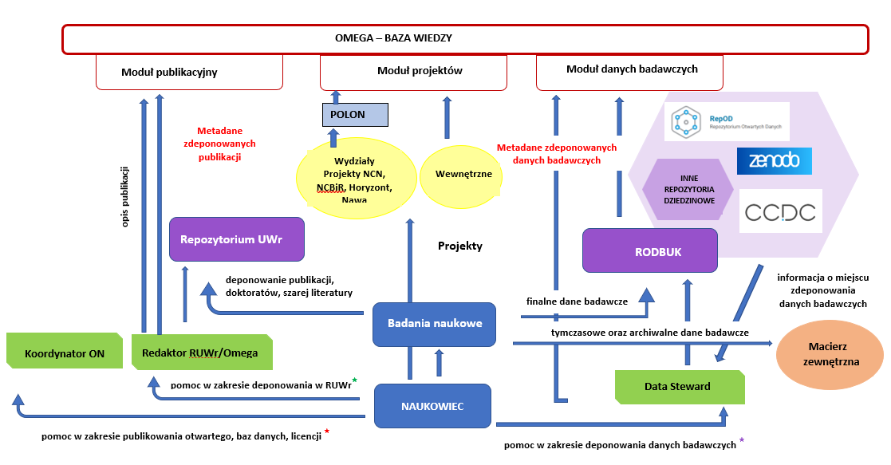

Slide 5
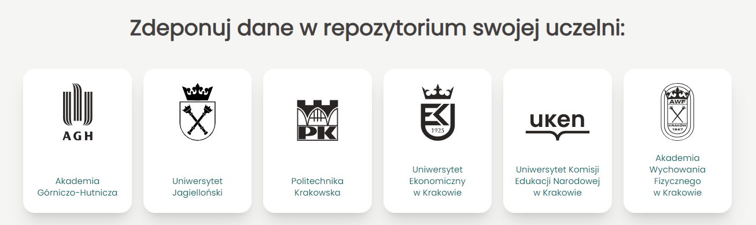
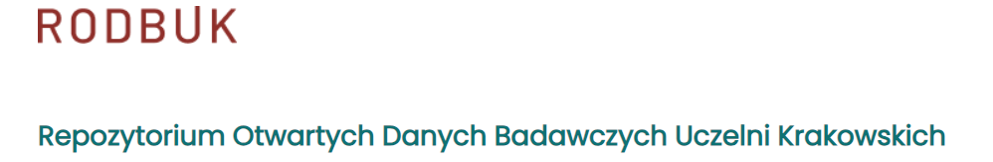
  otwarte dane badawcze
Repozytorium funkcjonuje na platformie Dataverse opartej na oprogramowaniu typu open source.
RODBUK pozwala na gromadzenie i udostępnianie danych badawczych z różnych dyscyplin i w różnych formatach.
Dane są indeksowane i cytowane, co wpływa pozytywnie na ich upowszechnienie i promocję.
Wszystkie publikowane metadane spełniają wytyczne podane przez OpenAIRE.
W Repozytorium stosowane są zasady FAIR, co oznacza, że dane są:
• możliwe do znalezienia (findable),
• dostępne (accessible),
• intereoperacyjne (interoperable),
• możliwe do ponownego wykorzystania (reusable).
https://rodbuk.pl/

Slide 6

  otwarte dane badawcze
Zdeponowane w RODBUK dane badawcze będą przechowywane długoterminowo na specjalnie do tego przygotowanych serwerach Akademickiego Centrum Komputerowego Cyfronet AGH z zachowaniem najwyższych standardów zabezpieczenia przed ich utratą.
rozpoczęta procedura (drugi etap) certyfikacji CoreTrustSeal (https://www.coretrustseal.org/)
integracja z European Open Science Cloud (EOSC), re3data, OpenDOAR
RODBUK wejdzie do tzw. „węzła krajowego” – rekomendowanego przez NCN

Slide 7
  otwarte dane badawcze
WB (42) + WNB (25) + WCh (42) = 109 składanych wniosków rocznie (w tym 30 przyznanych projektów)
WNS (31) + WNHP (52) = 81 składane wnioski (w tym 21 przyznane projekty)
WFA (22) + WNZKS (25) + WMI (15) = 62 składane wnioski (w tym 27 przyznane projekty)
WF + WN + WKSM + WPAE (21) = 47 składanych wniosków (w tym 11 przyznanych projektów)
Data Steward - 4 na UWr
wsparcie naukowców w zakresie zarządzania danymi;
opiniowanie i akceptowanie planów zarządzania danymi badawczymi (obowiązkowo dla każdego wnioskuprojektowego składanego w zewnętrznej jednostce finansującej badania);
szkolenia kierowników projektów w zakresie zarządzania danymi badawczymi – do 3 miesięcy od momentu podpisania umowy projektowej;
zatwierdzanie rekordów danych badawczych w systemie RODBUK;
zatwierdzanie rekordów metadanych w systemie Omega dla danych badawczych;

Slide 8


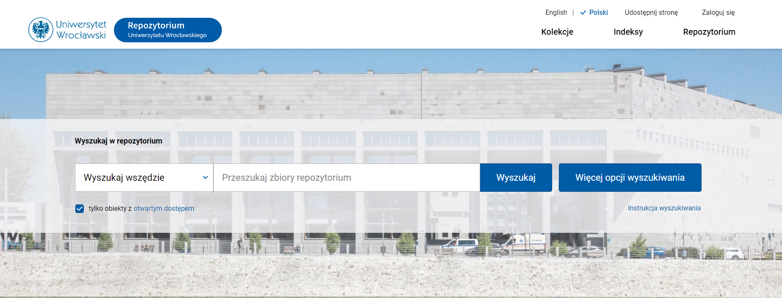
otwarty dostęp do publikacji
Otwarty dostęp do publikacji może być zapewniony poprzez:
Publikowanie na otwartych licencjach (najczęściej Creative Commons – CC)
– tzw. złota droga OA
Deponowanie publikacji w repozytoriach instytucjonalnych lub dziedzinowych – tzw. zielona droga OA
Programy publikowania otwartego CUP, OUP…
Publikowanie ze środków grantowych (np. NCN)
Repozytorium UWr

Slide 9
Osoby kluczowe w systemie organizacji otwartej nauki na UWr
Koordynator ON; Koordynator RUWr /Redaktor RUWr, Koordynator Omegi / Redaktor Omegi
Data Steward
Szkolenia
29.10.2024 – 31.10.2024 Biblioteka Uwr
Szkolenie z zakresu Otwartej Nauki, Otwartego Dostępu oraz Danych Badawczych.
Prowadzący - dr Leszek Szafrański, w-ce dyrektor Biblioteki Jagiellońskiej ds. zasobów cyfrowych oraz konsultant Ministerstwa Nauki i Szkolnictwa Wyższego w zakresie Otwartego Dostępu i danych badawczych.
Od 15.11.2024 – Wydziały: WNS, WNHP, WF, WN, WKSM, WPAE
Od 1.12.2024 – Wydziały: WFA, WNZKS, WMI, WB, WNB, WCh
Szkolenie dla pracowników naukowych i doktorantów z zakresu podstaw Otwartej Nauki, Otwartego Dostępu, Danych Badawczych i organizacji Otwartej Nauki na UWr

Slide 10
Rola Koordynatora ON:
wsparcie procesów związanych z publikowaniem otwartym (wybór licencji, wybór czasopisma, zawartość umowy wydawniczej, podstawowe informacje o Repozytorium, informowanie o programach publikowania otwartego lub innych źródłach finansowania OA)
Rola koordynatorów wydziałowych Repozytorium UWr:
sprawdzanie poprawności danych wprowadzanych do RUWr przez redaktorów
zbieranie zgód, weryfikacja poprawności licencji deponowanych materiałów
Rola redaktorów RUWr:
wsparcie techniczne i merytoryczne procesu deponowania publikacji
sprawdzanie poprawności technicznego przygotowania plików do zdeponowania
współpraca z autorami
kontrola procesu deponowania w RUWr elementów dorobku naukowo-badawczego pracowników, doktorantów oraz innych osób, które afiliowały dorobek naukowo-badawczy przy Uniwersytecie Wrocławskim;
zbieranie informacji zwrotnej od pracowników naukowych oraz doktorantów i studentów w zakresie ich potrzeb na dostęp do poszczególnych baz danych, czasopism elektronicznych; przekazywanie informacji do Oddziału Informacji Naukowej Biblioteki Uniwersyteckiej;
nadzorowanie selekcji materiałów deponowanych w RUWr

